Slide 1
数据集、源码、方法总结和分析
Group Action Recognition
龚睿昊
2017-8-8

Slide 2
数据集——Collective Activity Dataset
http://vhosts.eecs.umich.edu/vision//activity-dataset.html
5种群体活动
crossing, walking, waiting, talking, and queueing
44个短的视频序列，每10帧标注一帧
标注信息
Frame number, X, Y, WIDTH, HEIGHT, CLASS ID, POSE ID.
CLASS ID
1. NA 2. Crossing 3. Waiting 4. Queueing 5. Walking 6. Talking
POSE ID
1. Right 2. Front-right 3. Front 4. Front-left 5. Left 6. Back-left 7. Back 8. Back-right

Slide 3
数据集——New Collective Activity Dataset
http://www-personal.umich.edu/~wgchoi/eccv12/wongun_eccv12.html
6种群体活动
gathering, talking, dismissal, walking together, chasing, queueing
9种交互关系标签
approaching (AP), walking-in-opposite-direction (WO), facing-each-other (FE), standing-in-a-row (SR), walking-side-by-side (WS), walking-one-after-the-other (WR), running-side-by-side (RS), running-one-after-the-other (RR), and no-interaction (NA)
3种个体动作
Walking , standing still , running
8种姿态方向

Slide 4
数据集——TRECVID-MED11
https://www.nist.gov/multimodal-information-group/trecvid-multimedia-event-detection-2011-evaluation
15种event
有一篇论文利用其中的birthday party和wedding ceremony，对人物角色做了标注用于自己的工作
角色标注：https://sites.google.com/site/eevignesh/socialroles

Slide 5
数据集——Volleyball Dataset
https://github.com/mostafa-saad/deep-activity-rec
代码完整、数据说明详细
55个视频中抽取4830帧
9种个体行为
Waiting, setting, digging, falling, spiking, blocking, jumping, moving, standing
8种群体活动
Right set, rignt spike, right pass, right winpoint, left winpoint, left pass, left spike, left set

Slide 6
数据集——UCLA Courtyard Dataset
http://vcla.stat.ucla.edu/Projects/Multiscale_Activity_Recognition/
106分钟，30fps，2569*1920的连续视频
4 orientation classes for groups, 8 orientations for people, and 7 poses for people？
6种群体活动
1. Walking-together, 2. Standing-in-line, 3. Discussing-in-group, 4. Sitting-together, 5. Waiting-in-group, 6. Guided-tour.
10种个体行为
1. Riding-skateboard, 2. Ridingbike, 3. Riding-scooter, 4. Driving-car, 5. Walking, 6. Talking, 7. Waiting, 8. Reading, 9. Eating, 10. Sitting.
17种物体

Slide 7
数据集——TV Human Interaction Dataset
http://www.robots.ox.ac.uk/~vgg/data/tv_human_interactions/
从20个电视节目中抽取出来
300个视频片段，每个片段几秒钟
4种交互关系
握手、击掌、拥抱、亲吻
每一个视频片段，有以下标注内容：
标注的帧的数目
对于一个标注的帧，有以下标注内容
帧序号、有多少个人，每个人的upper body box，交互关系类型，人与人之间的联系

Slide 8
数据集——UT-Interaction Dataset
http://cvrc.ece.utexas.edu/SDHA2010/Human_Interaction.html
6种人与人的交互关系
shake-hands, point, hug, push, kick and punch
每段视频两个人拍摄，中间依次做出以上6种行为(拍得很随意)
标注信息
视频名称
活动种类
起始帧、终止帧
位置
Main actor

Slide 9
数据集——VIRAT Video Dataset
http://www.viratdata.org/
29小时的视频
23种事件类型
Single Person Events (8):
walking, running, standing, throwing, gesturing, carrying, loitering, picking up
Person and Vehicle Events (7):
getting into or getting out of vehicle, opening or closing trunk, loading, unloading, dropping off, bicycling
Person and Facility Events (2):
entering or exiting facility

Slide 10
源码——论文
A Hierarchical Deep Temporal Model for Group Activity Recognition
https://github.com/mostafa-saad/deep-activity-rec
Multi-Agent Event Detection: Localization and Role Assignment
http://cv.postech.ac.kr/research/constflow/

Slide 11
源码——方法
hCRF
https://github.com/hmilhy/svm_struct_hcrf——用于hCRF(CRF)的ssvm(c)
https://github.com/yalesong/hCRF-light——hCRF LDCRF(matlab)
https://github.com/dirko/pyhcrf——hCRF(python)
latent svm
https://github.com/kondra/latent_ssvm——latent-svm(python)
https://github.com/Not-IITian/latent-ssvm——latent-ssvm&CCCP training(cython)
https://github.com/lucasb-eyer/pydensecrf——dense(fully connected)-CRF(python) Efficient Inference in Fully Connected CRFs with Gaussian Edge Potentials

Slide 12
源码——方法
latent svm
https://github.com/a061105/ConvexLatentSVM——convex-latent-svm(c++)
https://github.com/luvegood/latent_ssvm_matlab——latent-ssvm(c)
https://github.com/spacegoing/MRFLSSVM——Solving Binary Markov Random Field Using Latent Structural SVM(c)
ssvm
http://drwn.anu.edu.au/drwnProjMultiSeg.html——darwin documentation

Slide 13
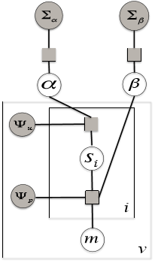
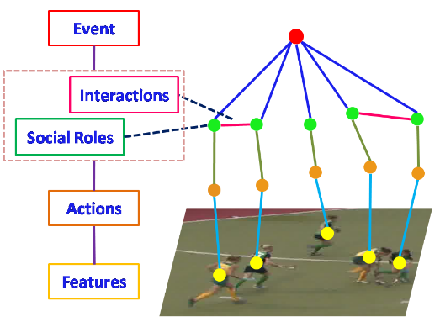
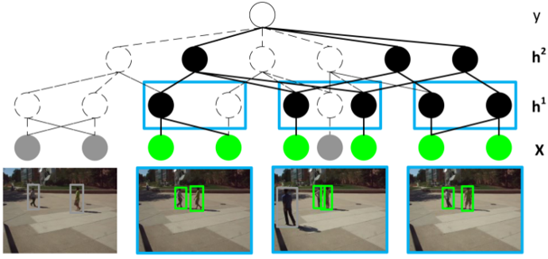
方法——图模型
Social Roles in Hierarchical Models For Human Activity Recognition 2012
Social Role discovery in human events 2013
HiRF 2014

Slide 14
方法——图模型(关注角色)
角色之间的关系在图结构中表示
每个人的特征向量比较简单
人物的位置关系在图的建模中表示
图的结构复杂
图的结构简单
角色之间的关系在特征向量中表示
人物的位置关系在特征向量中表示
每个人的特征向量复杂

Slide 15
方法——图模型(结构和模型组成相似)
隐层存在横向连接
第一个隐层赋予动作标签的含义
第二个隐层赋予角色标签的含义
直接标注目标
隐层无横向连接，叶节点加入时序分段
第一个隐层无显式含义
第二个隐层代表是否为前景
使用detector

Slide 16
方法——图模型
相同点
层次图模型建模个体之间的内在关系；“可解释”；训练一般使用max-margin思想；推断复杂，一般近似求解
不同点：
对于隐层的“解释”不同；图的结构不完全相同；加的时空约束不同；特征向量不同

Slide 17
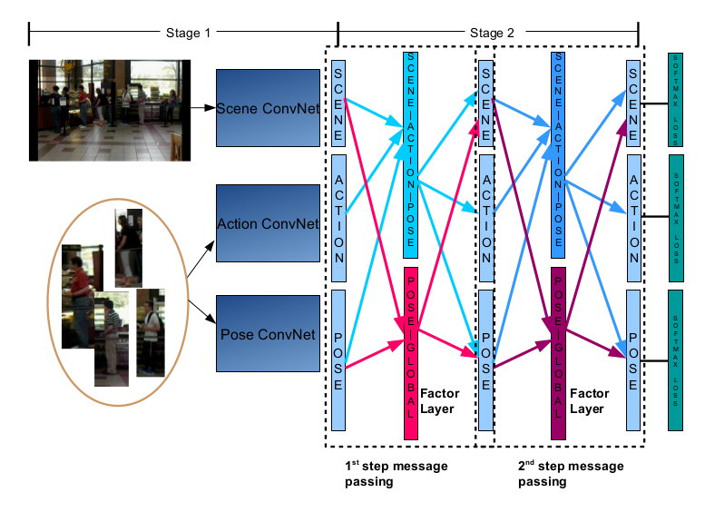
方法——深度神经网+图模型 2015
CNN
直接作为分类器，对个体的行为和姿态方向、场景分类(场景分类正确率为48%)
模仿因子图模型
加入因子神经元，对场景与个体行为、姿态间的关系建模，利用整体关系对单分类器做修正
结果：Nursing Home比Social role高4.2%，CAD上比FTC-HiRF低11.4%（原因：没有时序？CNN正确率影响？不是end-to-end?特征向量不同？）

Slide 18
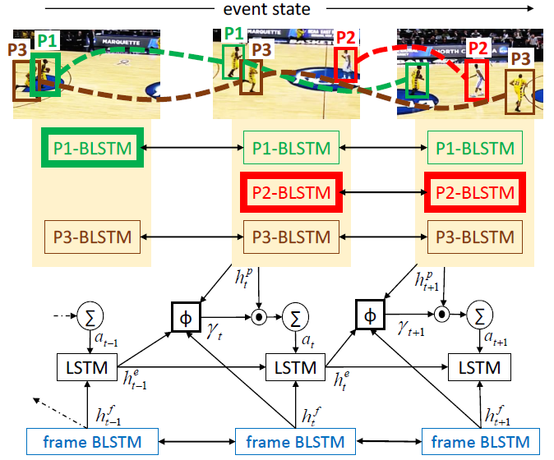
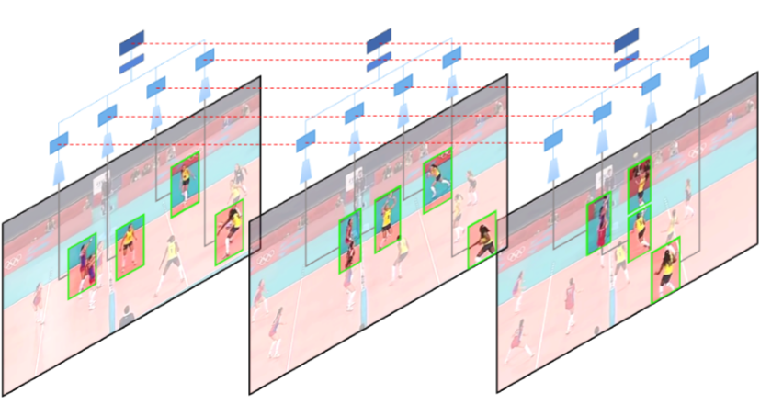
方法——深度神经网&LSTM 2016
排球 vs 篮球
AlexNet vs Inception7 net
LSTM vs BLSTM
（左：CAD上比HiRF 低9.5%）没有角色？
场景的LSTM输入不同
所有个体LSTM的输出连接池化
全局BLSTM的输出&个体BLSTM的输出向量与γ相乘

Slide 19
方法——深度神经网&LSTM 2016
相同点
Cnn + LSTM，球类运动
不同点
提特征的cnn结构不同；时序的建模不同；个体到群体的关联方式不同

Slide 20
方法——深度神经网&LSTM 2016
排球 vs 篮球
AlexNet vs Inception7 net
LSTM vs BLSTM
考虑不同队？
场景的LSTM输入不同
所有个体LSTM的输出连接池化
全局BLSTM的输出&个体BLSTM的输出向量与γ相乘

Slide 21
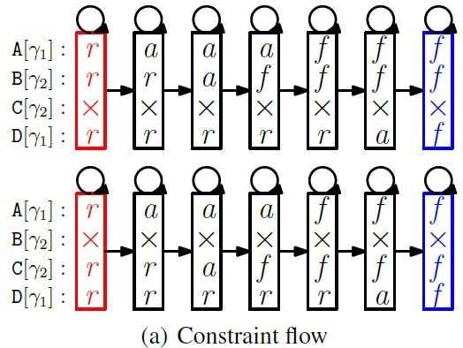
方法——Constraint Flow 2013
把事件用constraint flow表示
再把观察到的行为映射到constraint flow中
根据角色分配的置信度以及与constraint flow的一致性运用动态规划求解最后方案
个人认为Constraint flow本质上是提供了“精确”的时序约束

Slide 22
方法——总结
关键因素
时序、空间
人物的行为
人物的角色和相互关系
模型的结构
概率图模型：不同层次，不同连接方式，不同解释方案，对不同的问题有不同的效率和效果
概率图模型+神经网络：如何有效结合，表征内在层次关系的同时提高效率？
尽量保证End-to-end，使个体特征和群体关系更好传播
深度神经网络&LSTM：如何组织使得个体与群体的时序关系更加紧密
特征向量的选取与模型结构的权衡

Slide 23
中途get
https://books.google.com.hk/books?id=xqbdxBtTY_EC
http://download.springer.com/static/pdf/387/chp%253A10.2991%252F978-94-91216-20-6_6.pdf?originUrl=https%3A%2F%2Flink.springer.com%2Fchapter%2F10.2991%2F978-94-91216-20-6_6&token2=exp=1502277818~acl=%2Fstatic%2Fpdf%2F387%2Fchp%25253A10.2991%25252F978-94-91216-20-6_6.pdf%3ForiginUrl%3Dhttps%253A%252F%252Flink.springer.com%252Fchapter%252F10.2991%252F978-94-91216-20-6_6*~hmac=a816afb38fac550e42005f6c8d56b54faef2363c073e88884e49b62df1bafb1c
https://docs.google.com/presentation/d/1iHMRCghn-dOYc2knvTj8Kp27RRojCsLzCbE8Ax5JCOs/edit#slide=id.gbcec7f1c0_0_15

